Slide 1
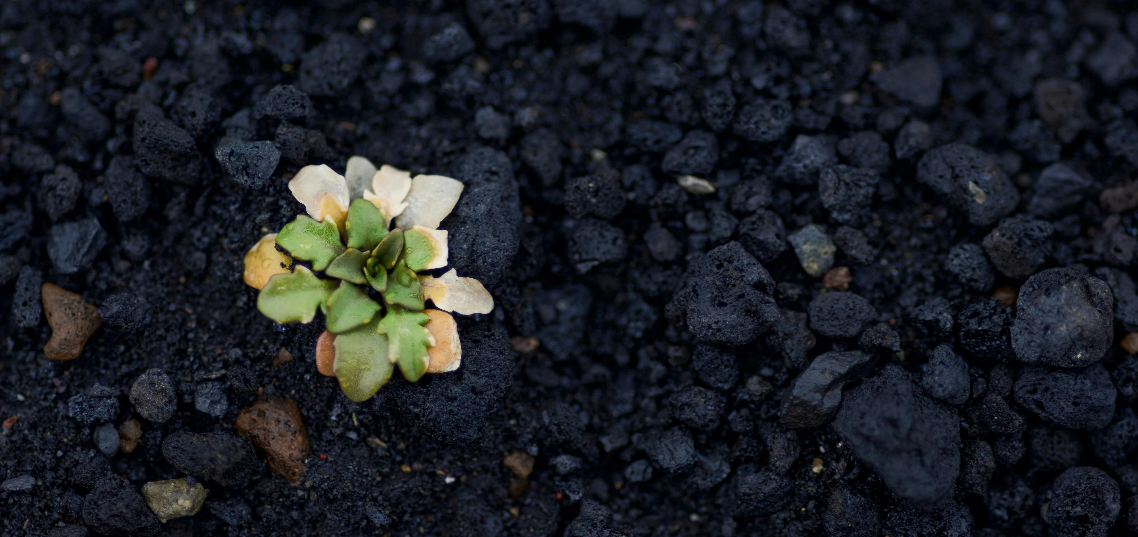
Sortuj więcej - NVM
Ceny | Kr/mnóstwo
Palny | 658
Drewno | 104
Specjalne (wełna mineralna) | 901
Złom | -1245
Mieszany (do sortowania końcowego) | 906
Materiał wypełniający | 165
Gips | 500
Masy mineralne | 165
Składowisko | 988
Karton | -675
Plastikowy | 493
Kabel | -5504
Skanska dąży do neutralności klimatycznej do 2045
Dzisiaj: odpady stanowią około 5% naszego całkowitego wpływu na klimat
Dzięki dobremu sortowaniu oszczędzamy nie tylko na emisji CO2, ale także na pieniądzach

Slide 2
Jak zmniejsza się emisje CO2 podczas sortowania w NVM 2021
Bez sortowania
Podczas sortowania
Materiał | Tonaż | Tony CO2
Elektroniczny
Drewno
Palny
Materiały do pakowania
Składowisko (sortowane)
Gips
Złom i metal
Materiał wypełniający
Odpady zmieszane do późniejszego sortowania | 1200 | -624
Niebezpieczne odpady
Recykling CO2 (w tonach) | 1200 | -624
Materiał | Tonaż | Tony CO2
Elektroniczny | 2 | 5
Drewno | 315 | 0
Palny | 130 | -33
Materiały do pakowania | 40 | 23
Składowisko (sortowane) |  | 0
Gips | 178 | 36
Złom i metal | 166 | 349
Materiał wypełniający | 356 | -249
Odpady zmieszane do późniejszego sortowania | 13 | -7
Niebezpieczne odpady | 0 | 0
Recykling CO2 (w tonach) | 1200 | 123
Wpływ transportu odpadów | Całkowity tonaż | Tony CO2
 | 1200 | -13
Tonaż CO2 |  | -637 Tonaż
Wpływ transportu odpadów | Całkowity tonaż | Tony CO2
 | 1200 | -13
Tonaż CO2 |  | 110 Tonaż
Załaduj dla środowiska bez sortowania
Zapisane dla środowiska przez sortowanie

Slide 3
Miłego i zielonego tygodnia!

